Slide 1

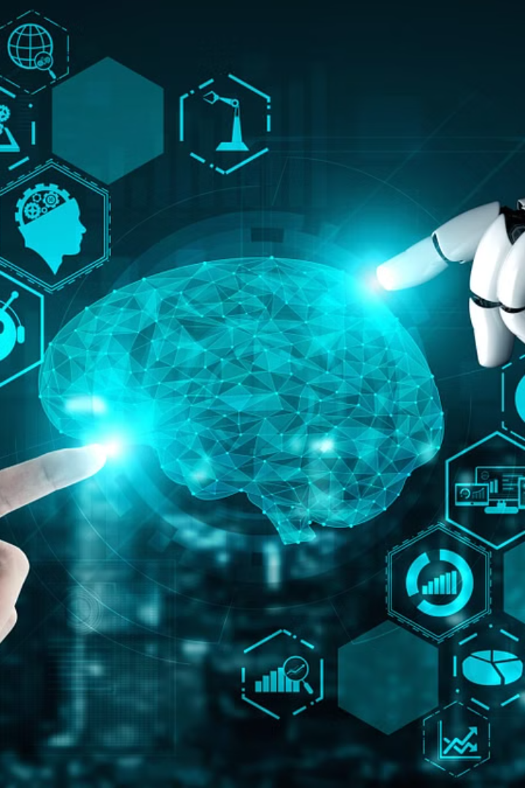
Yapay Zeka
Uygulamaları ve Geleceği
Yapay zeka (AI), günümüzün en hızlı büyüyen ve en ilgi çekici teknolojilerinden biridir. Birçok farklı sektörde kullanılan yapay zeka, iş süreçlerini iyileştirmek, insanlara yardımcı olmak ve yaşamlarımızı kolaylaştırmak için giderek daha çok yer edinmektedir.
Dr.Yüksel YURTAY

Slide 2
Sağlık Sektöründe Yapay Zeka
Tıbbi Görüntüleme
Tanı Destek Sistemleri
İlaç Geliştirme
Derin öğrenme algoritmaları, kanser taraması, beyin tümörü tespiti ve damar hastalıklarının tanısında kullanılan görüntüleme teknolojilerinde büyük ilerlemeler sağlamıştır. Yapay zeka, uzmanlar kadar doğru ve hızlı sonuçlar üretebilmektedir.
Yapay zeka, hastalıkların teşhisinde doktorlara yardımcı olmaktadır. Semptomları analiz ederek olası hastalıkları tespit eden sistemler, hekimlerin karar verme süreçlerini iyileştirmektedir.
Yapay zeka, ilaç moleküllerinin keşfedilmesi, klinik çalışmaların tasarlanması ve yan etkilerin tahmin edilmesi gibi ilaç geliştirme süreçlerini hızlandırmaktadır. Bu sayede daha etkili ve güvenli ilaçlar üretilebilmektedir.

Slide 3
Finans Sektöründe Yapay Zeka
Risk Yönetimi
1
Yapay zeka algoritmaları, finansal riskleri önceden tespit ederek uyarılar verebilmekte ve kurumların daha sağlıklı kararlar almasına yardımcı olmaktadır.
2
Dolandırıcılık Tespiti
Makine öğrenmesi teknikleri, banka kartı ve kredi kartı dolandırıcılığını tespit etmek için kullanılmakta ve milyarlarca dolarlık kayıp önlenmektedir.
Portföy Yönetimi
3
Yapay zeka, portföy oluşturma, varlık tahsisi ve yatırım kararlarında kullanılmakta. Makine öğrenmesi teknikleri sayesinde daha karlı ve risk kontrollü yatırım stratejileri geliştirilebilmektedir.

Slide 4
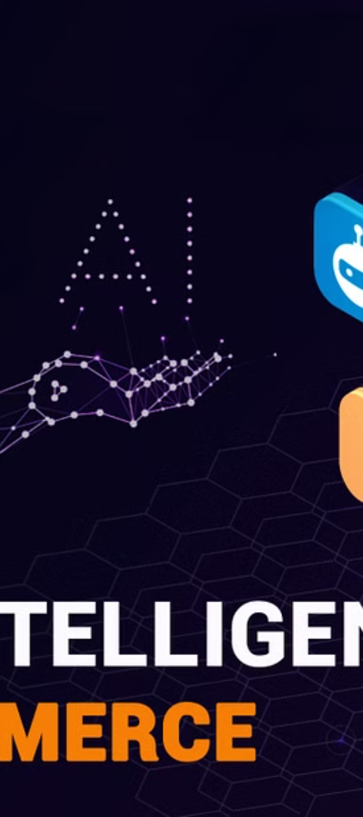
Perakende ve E-Ticaret'te Yapay Zeka
1
Kişiselleştirilmiş Pazarlama
2
Talep Tahmini
Yapay zeka, müşteri davranışlarını analiz ederek kişiye özel ürün ve hizmet önerileri sunmaktadır. Bu sayede müşteri memnuniyeti ve sadakati artmaktadır.
Makine öğrenmesi algoritmaları, geçmiş veriler ve dış etmenler kullanılarak ürün talebini tahmin edebilmekte. Bu, stok yönetimi ve satış planlaması için kritik önem taşımaktadır.
3
Müşteri Deneyimi
Chatbotlar, sanal asistanlar ve kişiselleştirilmiş öneriler, müşterilerin alışveriş deneyimlerini iyileştirmekte ve markalara rekabet avantajı sağlamaktadır.

Slide 5
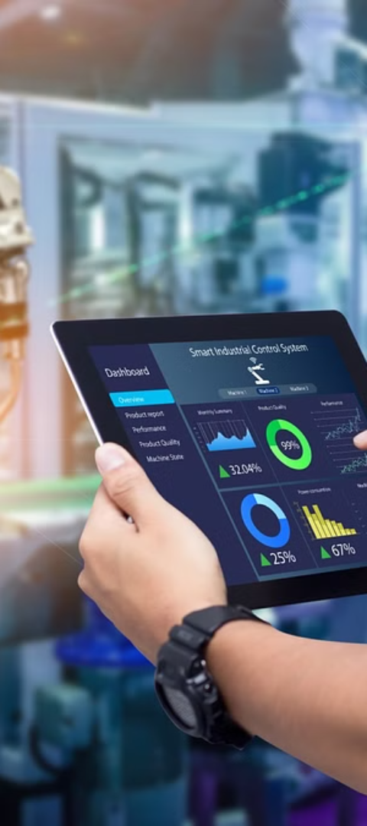
Üretim ve Lojistikte Yapay Zeka
Otomasyon
Rotalama ve Optimizasyon
Yapay zeka, üretim hatlarındaki robotların hareketlerini optimize ederek yüksek verimlilik ve üretkenlik sağlamaktadır. Aynı zamanda kalite kontrol ve arıza tespitinde de kullanılmaktadır.
Lojistik sektöründe, yapay zeka algoritmalar; araçların yollarını, teslimat sürelerini ve stok yönetimini optimize etmektedir. Böylece daha verimli ve maliyet-etkin dağıtım süreçleri sağlanmaktadır.
Tahmine Dayalı Bakım
Makine öğrenmesi teknikleri kullanılarak, üretim ekipmanlarındaki arızalar önceden tespit edilebilmekte ve planlı bakım stratejileri oluşturulabilmektedir.

Slide 6




Eğitimde Yapay Zeka
Öğrenci İzleme
Yapay zeka, öğrencilerin öğrenme davranışlarını, performanslarını ve ilgi alanlarını tespit ederek kişiye özel eğitim içerikleri sunmaktadır.
Öğretmen Desteği
Sınav ve ödev değerlendirmesinden, ders içeriklerinin hazırlanmasına kadar pek çok alanda yapay zeka öğretmenlere yardımcı olmaktadır.
Kişiselleştirilmiş Eğitim
Yapay zeka, öğrencilerin öğrenme stillerine ve ihtiyaçlarına göre uyarlanabilir eğitim içerikleri sunarak daha etkili bir öğrenme deneyimi sağlamaktadır.

Slide 7




Gelecekte Yapay Zeka Uygulamaları
Otonom Araçlar
Akıllı Sağlık Hizmetleri
Dil İşleme ve Anlama
Gelişmiş Robotlar
Araba ve uçaklarda kullanılan yapay zeka teknolojileri, tamamen otonom araçların gerçeğe dönüşmesini mümkün kılacak.
Daha esnek, akıllı ve otonom robotlar, üretim, keşif ve yardım hizmetlerinde yaygın olarak kullanılacak.
Yapay zeka, hastalıkların teşhisi, tedavi planlaması ve kişiye özel ilaç geliştirmede daha da etkin bir rol oynayacak.
Doğal dil işleme teknolojileri, yapay zekanın insan diliyle daha doğal etkileşime girmesini sağlayacak.

Slide 8
Yapay Zekanın Etik ve Güvenlik Boyutları
Etik Konular
Güvenlik Riskleri
Düzenleme ve Yönetişim
Gizlilik, şeffaflık, ayrımcılık, hesap verebilirlik gibi etik konular, yapay zeka uygulamalarının tasarımında ve kullanımında dikkatle ele alınmalıdır.
Yapay zeka sistemlerindeki güvenlik açıkları, siber saldırılara, yanlış kararların alınmasına ve kontrol dışı davranışlara yol açabilir. Bu riskler azaltılmalıdır.
Yapay zekanın etkili, güvenli ve etik kullanımı için, politika yapıcılar, şirketler ve toplum arasında iyi bir yönetişim yapısı kurulmalıdır.

Slide 9
Yapay Zekanın Toplumsal Etkileri
Yapay zeka, birçok işi otomatikleştirecek ve mevcut iş modellerini dönüştürecek. Bu, işsizlik riski taşısa da, yeni iş alanları da yaratacaktır.
İş Gücü Değişimi
Yapay zeka teknolojilerine erişimi olmayan bölgeler ve gruplar, refah ve fırsat açısından geri kalma riski taşımaktadır.
Eşitsizlik Artışı
Yapay zeka sistemlerinin veri toplama ve analiz yetenekleri, kişisel verilerimizin güvenliği konusunda endişelere yol açmaktadır.
Gözetim ve Mahremiyet

Slide 10


Sonuç
Yapay zeka, günümüzün en hızlı gelişen ve en umut vaat eden teknolojilerinden biridir. Sağlık, finans, perakende, üretim ve eğitim gibi pek çok sektörde uygulama alanı bulan yapay zeka, iş süreçlerini iyileştirmekte, insan hayatını kolaylaştırmakta ve yeni iş fırsatları yaratmaktadır. Gelecekte, otonom araçlar, akıllı sağlık hizmetleri, gelişmiş dil işleme ve robotlar gibi alanlarda daha da ileri teknolojiler ortaya çıkacaktır.
Ancak, yapay zekanın etik, güvenlik ve toplumsal etkileri de dikkatle yönetilmesi gereken konulardır. Politika yapıcılar, şirketler ve toplum, ortak bir çaba içinde yapay zekanın faydalı, güvenli ve dürüst kullanımını sağlamalıdır. Sonuç olarak, yapay zeka teknolojileri, insanlığın geleceğini şekillendirmede kritik bir role sahiptir.

Slide 11
Teşekkürler
Dr.Yüksel YURTAY

